Slide 1
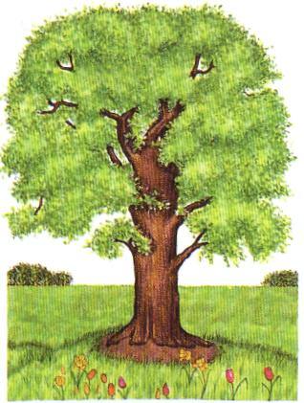
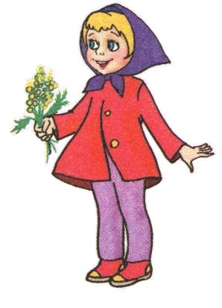
ВЕСНА

Slide 2
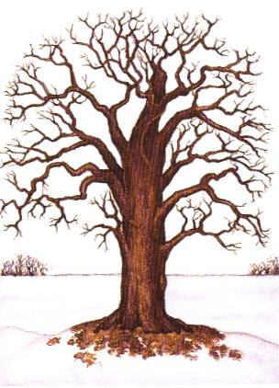
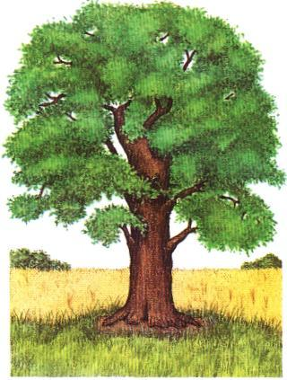
Весна - это переход от зимы к лету.

Slide 3
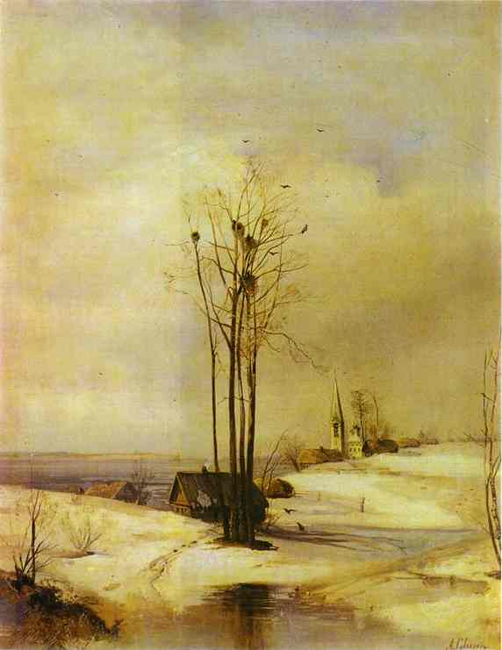
В начале весны еще холодно. Лежит снег. Но солнышко греет все жарче. И снег на солнышке начинает таять. Он превращается в воду.
Notes:
Alexey Savrasov. Early Spring. Thaw

Slide 4
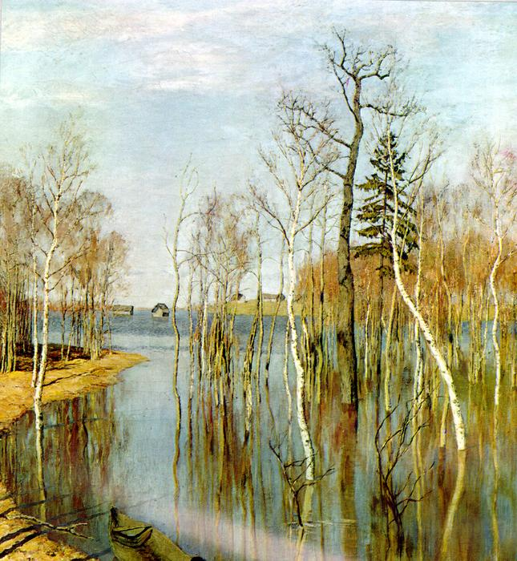
Из растаявшего снега получаются веселые ручейки и большие лужи.
Notes:
Левитан. Большая вода

Slide 5
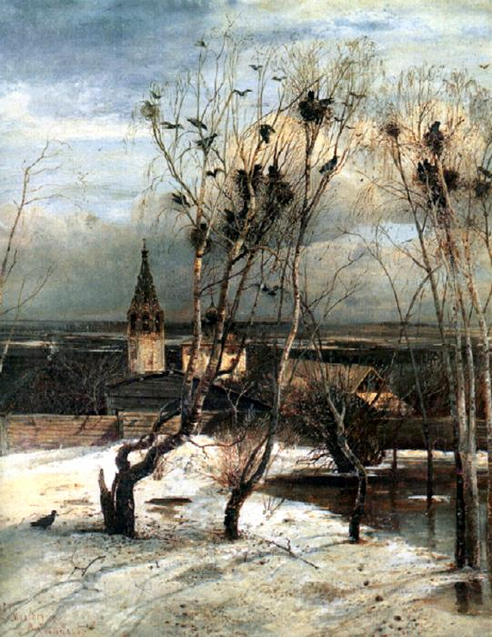
Из теплых краев возвращаются птицы, которые улетели туда осенью. Одними из первых возвращаются грачи.
Notes:
АЛЕКСЕЙ КОНДРАТЬЕВИЧ САВРАСОВ Грачи прилетели

Slide 6
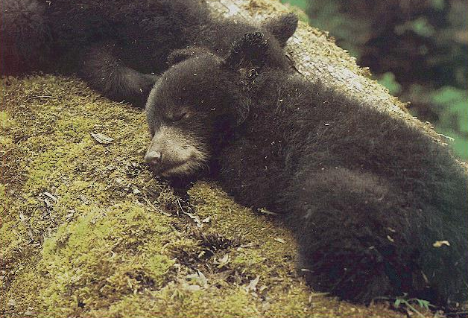
Вылезают из своих зимних домиков животные-сони, которые проспали всю зиму: большой медведь и …

Slide 7
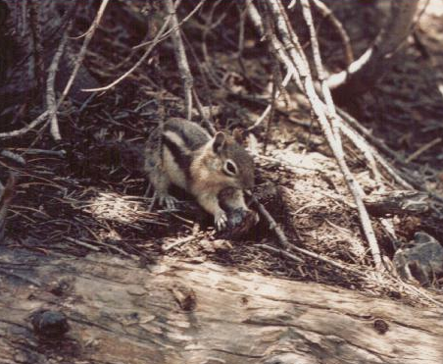
… весёлый бурундучок.

Slide 8
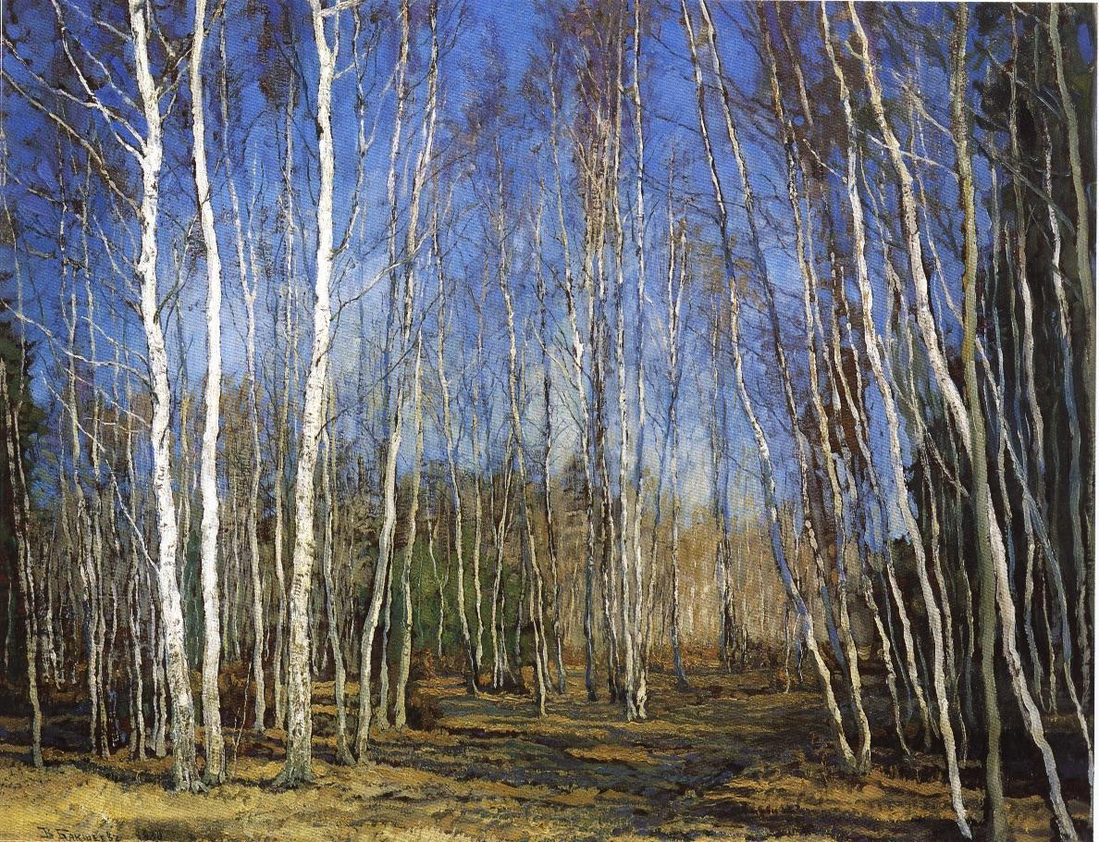
И вот середина весны. Снег везде растаял.
Notes:
Бакшеев Голубая весна

Slide 9
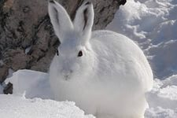
И зайка сменил свою роскошную белую шубку на ……

Slide 10
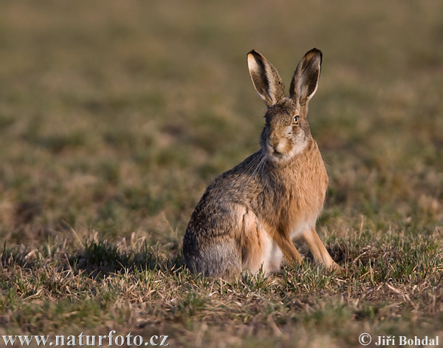
не очень заметную серую

